Slide 1


REQUERIMIENTOS DE FERRMED SOBRE LAS INFRAESTRUCTURAS EN EL TRAMO SUR DEL CORREDOR MEDITERRÁNEO
José María Ojea
Asesor de FERRMED
Almería, 14 de Marzo de 2018

Slide 2
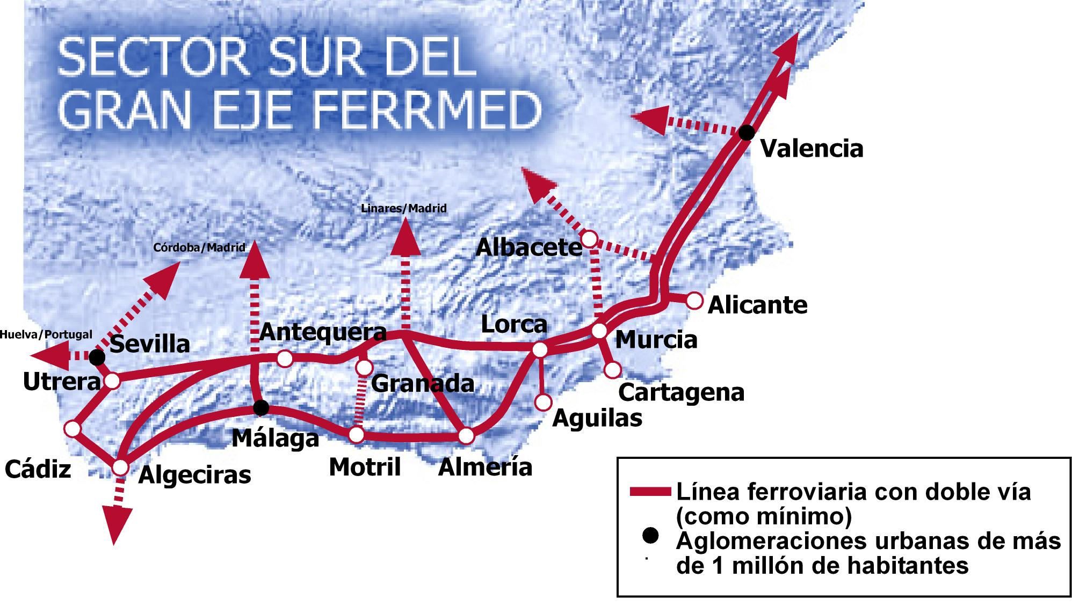

EL GRAN EJE DE FERRMED EN SU SECTOR SUR

Slide 3
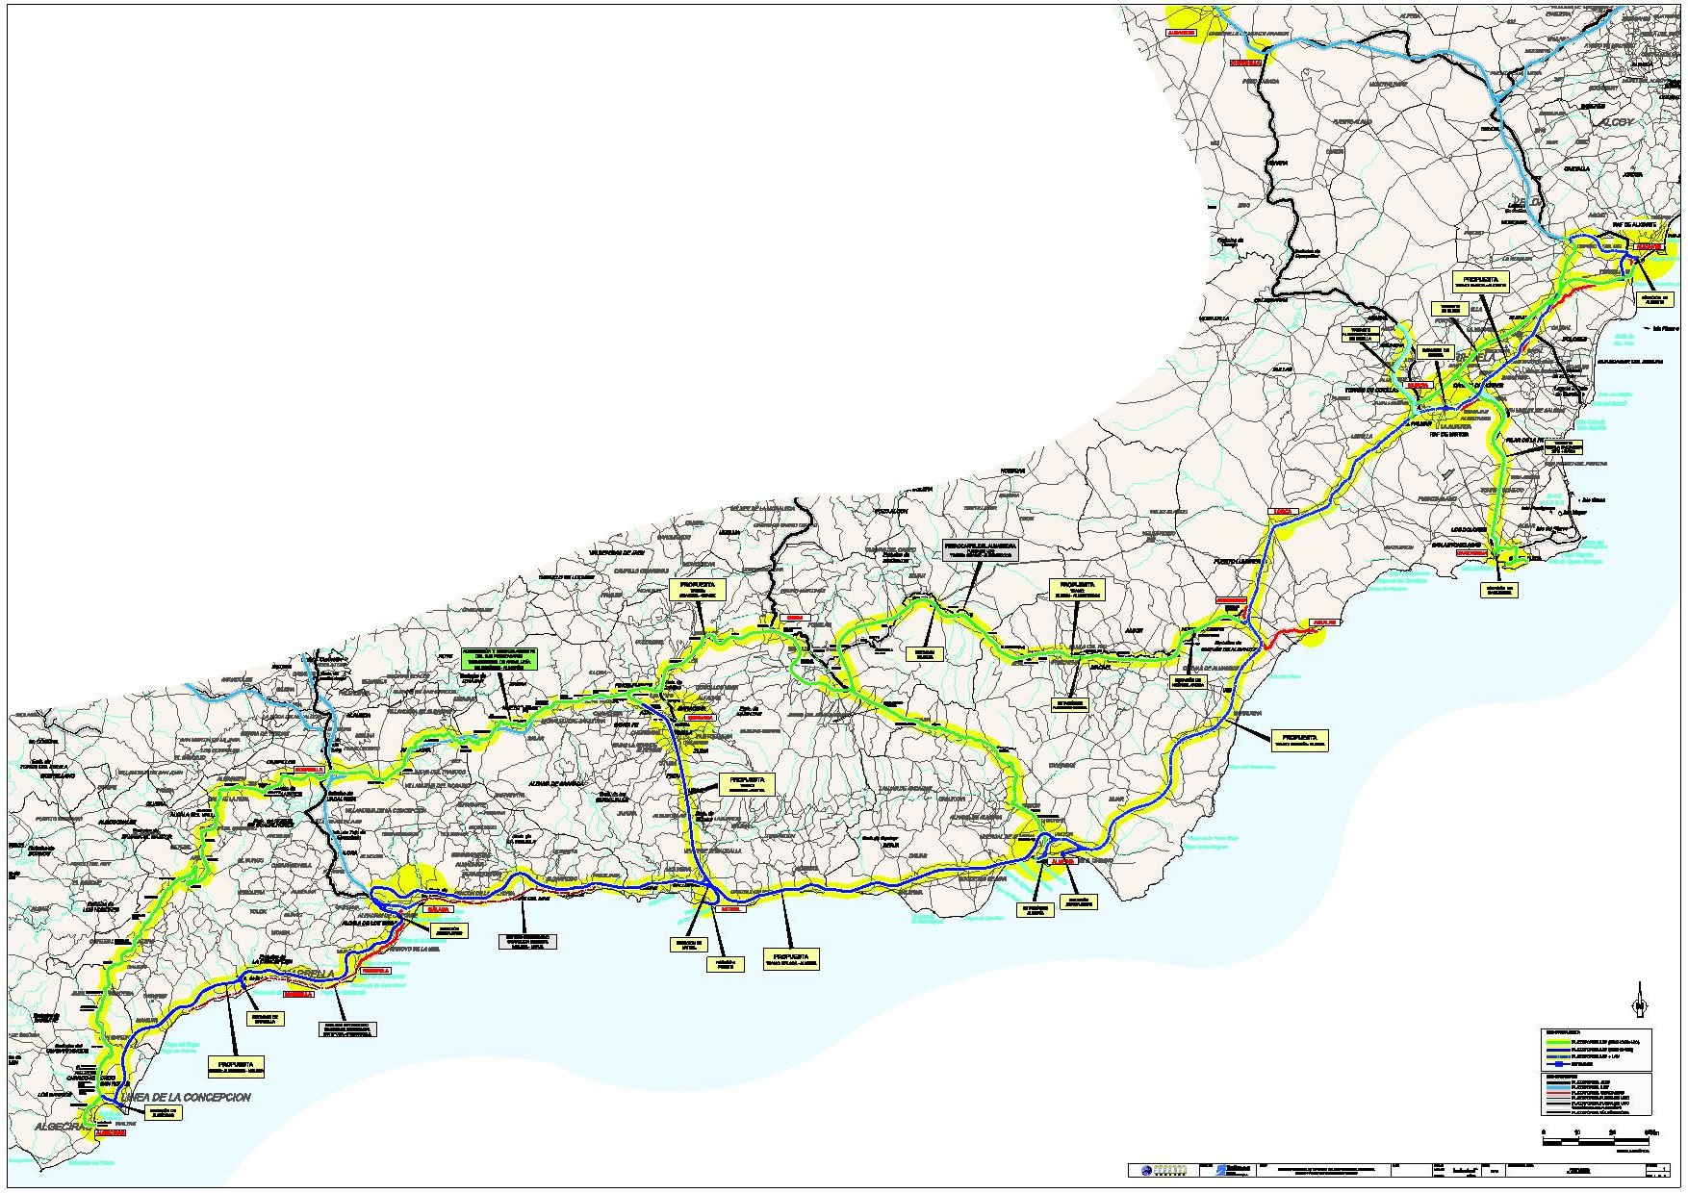

MAPA DE CONJUNTO DE LOS TRAZADOS

Slide 4

REQUERIMIENTOS DE FERRMED
Establecer doble traza de doble via UIC entre Murcia y Algeciras
Reponer el tramo Monforte del Cid – Murcia en ancho UIC
Cuádruple vía ancho UIC entre Murcia y Almendricos
Doble vía UIC en el tramo Almendricos – Baza – Guadix - Granada (restableciendo la antigua línea por el Valle del Almanzora)
Doble vía UIC en el tramo Almendricos - Almería
Doble vía UIC en el tramo Almería – Guadix
Doble vía UIC en el tramo Bobadilla -Algeciras
Nueva línea por la costa en doble vía UIC Almería – Motril – Málaga – Algeciras
Conexión en vía UIC Motril – Granada
Configurar Málaga como un nodo clave

Slide 5
ACTUACIONES ADICIONALES REQUERIDAS POR FERRMED
Reponer el tramo Monforte del Cid – Murcia en ancho UIC
Doble vía UIC en el tramo Almendricos – Baza – Guadix - Granada (restableciendo la antigua línea por el Valle del Almanzora)
Nueva línea por la costa en doble vía UIC Almería – Motril – Málaga – Algeciras
Conexión en vía UIC Motril - Granada
Configurar Málaga como un nodo clave

Slide 6
MAPA DE ACTUACIONES ADICIONALES REQUERIDAS POR FERRMED
Monforte del Cid
MURCIA-ELCHE-
MONFORTE DEL CID
645.164.605 €
RAMAL MOTRIL
Murcia
762.373.712 €
GUADIX-ALMENDRICOS
2.014.093.958 €
Cartagena
Almendricos
Granada
Guadix
Bobadilla
Málaga
motril
Almería
SECTOR SUR / COSTA
ALGECIRAS-ALMERÍA
8.177.575.170 €
Algeciras

Slide 7
RENTABILIDAD SOCIO ECONOMICA DE LAS ACTUACIONES ADICIONALES REQUERIDAS POR FERRMED
Las inversiones adicionales propuestas por FERRMED ya valoradas en el mapa anterior y consistentes en: Reposición de la línea Alicante – Murcia, tramo Monforte-Murcia; Reposición de la línea Almendricos – Baza – Guadix ; Nueva línea Almería – Motril – Málaga – Algecirasy Conexión Motril – Granada se estima ascienden a unos 11.600 Millones de euros.
La rentabilidad socio-económica de estas inversiones, sin considerar el impacto favorable en la creación de PIB adicional, ni tener en cuenta el trasvase de viajeros de la carretera al ferrocarril para trayectos de larga distancia, es de 677 millones de euros anuales ,que incluyen los ahorros en consumo de energía, en tiempo de desplazamiento y en emisiones de gases contaminantes
Así pues, la amortización de estas inversiones, por criterios socio económicos se alcanza en 16 años.

Slide 8
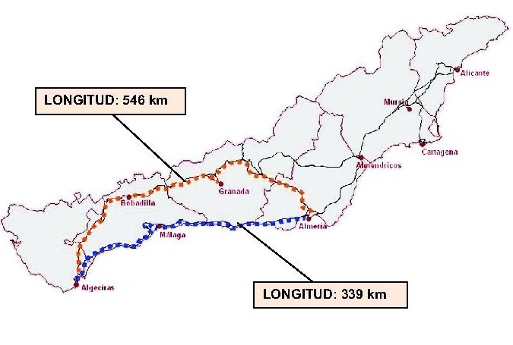
ANALISIS DE LOS TRAZADOS DEL SECTOR SUR DEL CORREDOR POR EL INTERIOR Y POR LA COSTA (I)

Slide 9
ANALISIS DE LOS TRAZADOS DEL SECTOR SUR DEL CORREDOR MEDITERRÁNEO PROPUESTOS POR FERRMED (II)
ANALISIS DE LOS TRAZADOS DEL SECTOR SUR DEL CORREDOR POR EL INTERIOR Y POR LA COSTA (II)
CARACTERÍSTICAS PRINCIPALES DEL TRAMO ALGECIRAS – ALMERÍA POR LA COSTA
 | ALGECIRAS - MÁLAGA | MÁLAGA - ALMERÍA
LONGITUD TOTAL TRONCO EN VÍA DOBLE (Km) | 126,6 km | 212,8 km
LONGITUD TOTAL ENLACES EN VÍA ÚNICA (Km) | 33,7 km | 33,1 km
RAMPA MÁXIMA (‰) | 12 ‰ | 12 ‰
% RAMPA 15‰ | 0 | 0
% PENDIENTE 15 ‰ | 0 | 0
LONGITUD (Km) / % TÚNELES | 36,5 km / 29% | 94,1 km / 44%
LONGITUD (Km( / % VIADUCTOS | 22,6 km / 18% | 29,8 km / 14%
Nº NUEVAS ESTACIONES / EMPLAZAMIENTO (*) REMODELACIÓN | 3 ALGECIRAS, MARBELLA, MÁLAGA (*) | 1 MOTRIL
ACCESO PUERTO / EMPLAZAMIENTO | SI ALGECIRAS, MARBELLA | SI MÁLAGA, MOTRIL
PRESUPUESTO FINAL (€) | 2.899.853.673€ | 5.277.721.497€
INVERSIÓN / KM (€) | 22.911.247€ | 24.803.188€
9

Slide 10
ANALISIS DE LOS TRAZADOS DEL SECTOR SUR DEL CORREDOR POR EL INTERIOR Y POR LA COSTA (III)
FASES DE EJECUCIÓN DEL TRAMO ALGECIRAS – ALMERÍA POR LA COSTA
Primera Fase: Sección Algeciras - Málaga (2025)
Segunda Fase: Sección Almería - Motril (2028)
Tercera Fase: Sección Motril – Málaga (2030)

Slide 11
MUCHAS GRACIAS POR SU ATENCIÓN
Almería, 14 de Marzo de 2018

